Slide 1
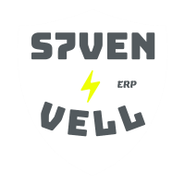
Á velocidade que seu negocio precisa!

Slide 2
Sistema ERP – A importância na gestão empresarial
ERP (sigla em inglês para Enterprise Resource Planning) é um software responsável pelo gerenciamento de informações relacionadas aos processos operacionais, administrativos e gerenciais dentro de uma empresa. Esse gerenciamento tem como objetivo centralizar informações e ter controle sobre todo o processo de desenvolvimento da atividade empresarial.

Slide 3
Por que implementar um sistema ERP ?
Porque ele permite uma maior visibilidade de todo o desempenho da organização ao promover a automatização de tarefas manuais, um controle maior sobre as operações dentro da empresa, uma otimização de processos e um controle e uma redução de custos.

Slide 4
Nossos super poderes
Ferramentas prontas
Consultoria
Rapidez na implantação
Personalizações rápidas

Slide 5
Como surgiu a ideia ?

Slide 6
Nosso ERP também possui um PDV Integrado!
O que é PDV
Vantagens do PDV
permite a personalização do seu ambiente com a cara da sua empresa
Você pode realizar solicitações para que a equipe S7VEN deixe seu PDV com a cara da sua empresa! 👍

Slide 7
Trazemos uma melhor gestão para empresa!

Slide 8
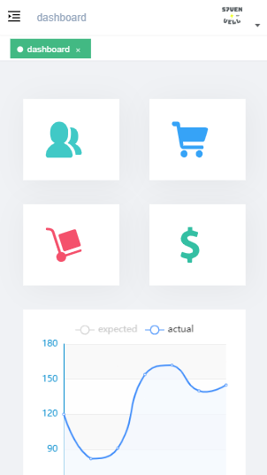
Mobile

Slide 9
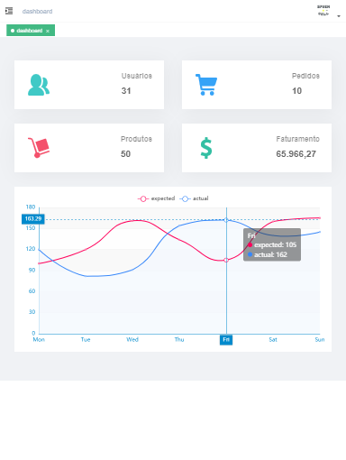
Tablet

Slide 10
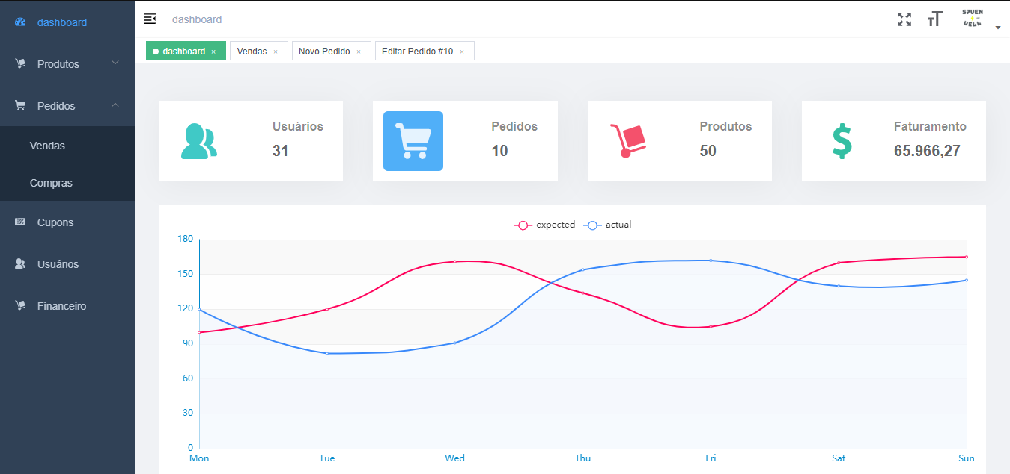
Place your screenshot here
Desktop

Slide 11
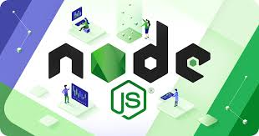

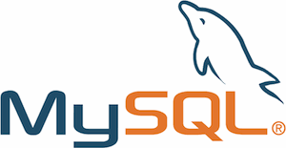
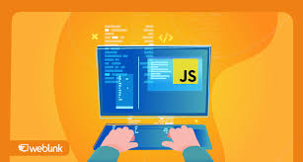
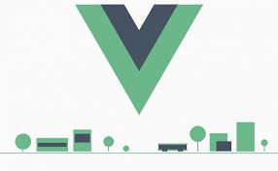
Desenvolvimento

Slide 12
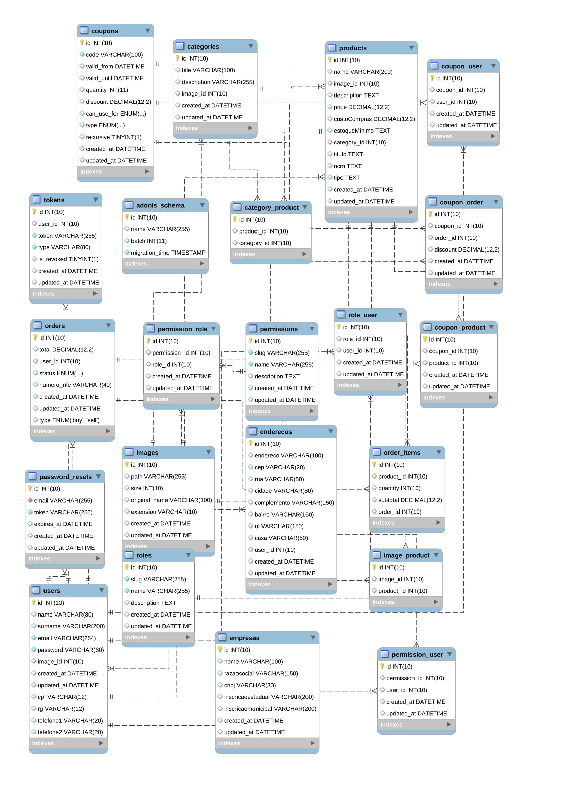
Diagrama de classe

Slide 13
Obrigado!
Alguma pergunta??
Contato:
Rafael Duarte Amaral
(61) 98147-4690
Rafael.duarte.amaral@gmail.com

